Slide 1

Trường Tiểu học Xuân Nộn
Chào mừng các thầy cô giáo
về dự giờ thăm lớp
Phân môn: Học vần

Slide 2










BAY LÊN NÀO

Slide 3






cộ
cọ
ô
cỏ
o
co
cổ

Slide 4
ơ
`
o
d

Slide 5
ơ d
Ơ D
ơ d

Slide 6
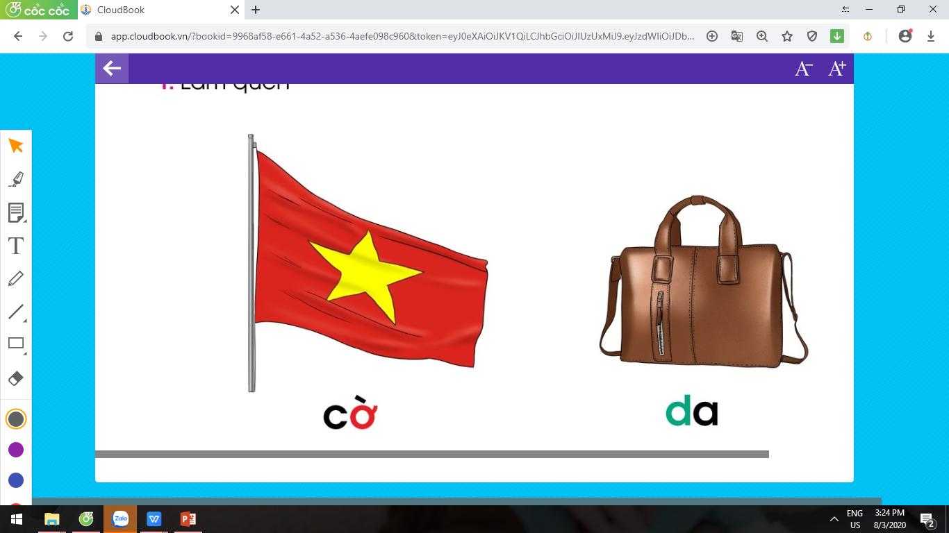
1. Làm quen
c
ơ
ơ
da
d
da
d
a

Slide 7
1. Làm quen
c
ơ
ơ
da
d

Slide 8
ơ - d
cờ - da

Slide 9

Nghỉ giải lao

Slide 10
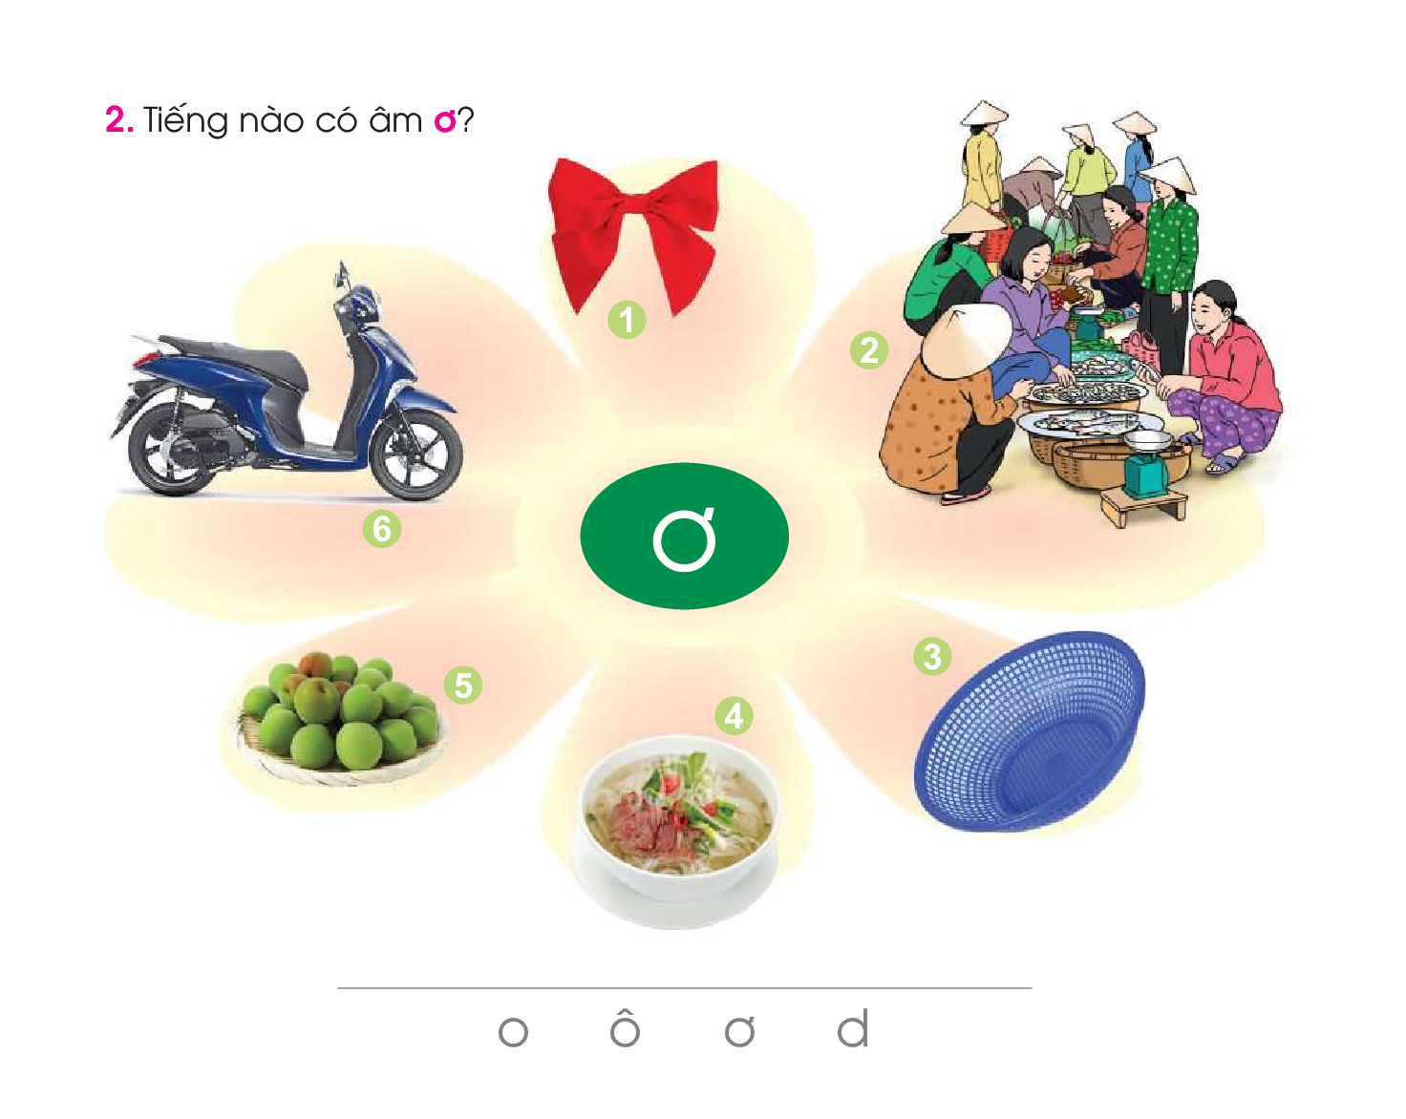
2. Tiếng nào có âm ơ?

Slide 11
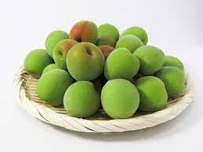
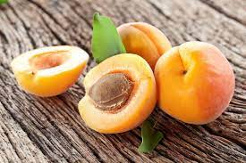
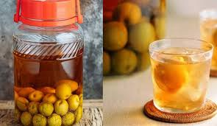

Slide 12
2. Tiếng nào có âm ơ?
nơ
chợ
xe
rổ
mơ
phở

Slide 13


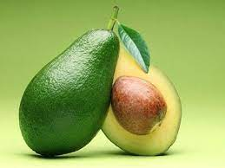
vở
thợ
bơ
nhớ, sợ, chờ, mở,……

Slide 14




Ô cửa bí mật
1
2
3
4
5
6

Slide 15
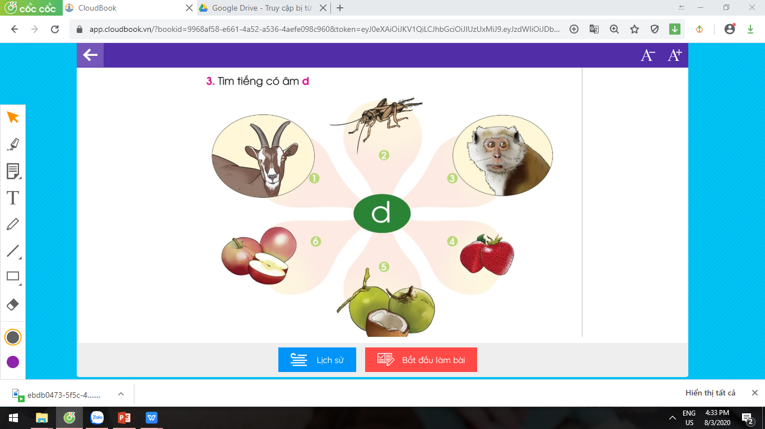

dê

Slide 16
dế

Slide 17
khỉ

Slide 18
dâu

Slide 19
dừa

Slide 20
táo

Slide 21
3. Tìm tiếng có âm d
d
dế
khỉ
d
dê
d
dâu
táo
dừa
d

Slide 22
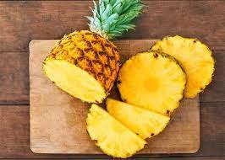
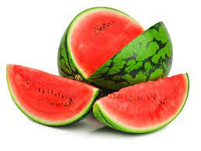
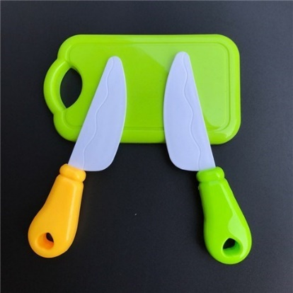
dứa
dưa
dao
dù, dán, duy, dân,……

Slide 23
ơ - d
cờ - da

Slide 24

Thank you

